Slide 1

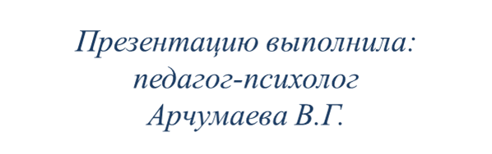
Дистанционное обучение
вторая неделя февраля 2022 года
для детей 5-6 лет
Занятие
«Мой ласковый и нежный зверь»

Slide 2
Уважаемые родители!
Во время деятельности с ребенком,
сделайте пожалуйста фотографии.
Отправить фотографии можно в группу
вайбер или лично воспитателю

Slide 3
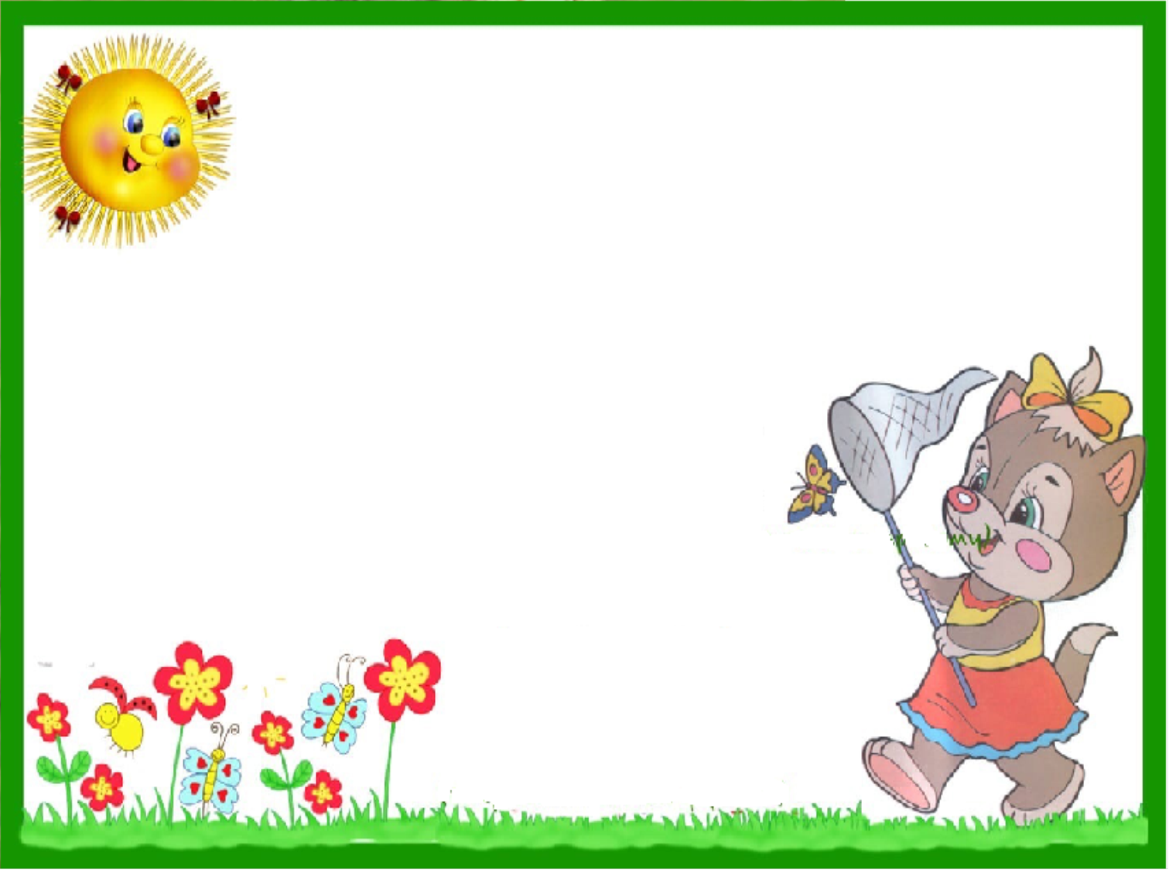

Садитесь поудобнее, я включу вам аудиозапись, а вы постарайтесь догадаться, о чем пойдет речь се­годня (звучит запись голосов животных). Да, мы поговорим сегодня о животных. Голоса каких животных вы услышали? (Ответы детей.)

Slide 4
Игра «Придумаем клички животным с картинки».
А теперь (имя ребёнка) нужно придумать животному имя, у животных оно называется кличкой. Кличку необходимо подбирать, опираясь на внешние данные и на внутренние качества животного. Например кот, которого можно назвать Пушок (потому что он пушис­тый), и Черныш (потому что мех у него черного цвета), и Мурлыка (ведь наверняка он мурлычет чудные песенки),
и Шустрик (потому что ему
все интересно, он быстро
бегает за ленточкой).

Slide 5
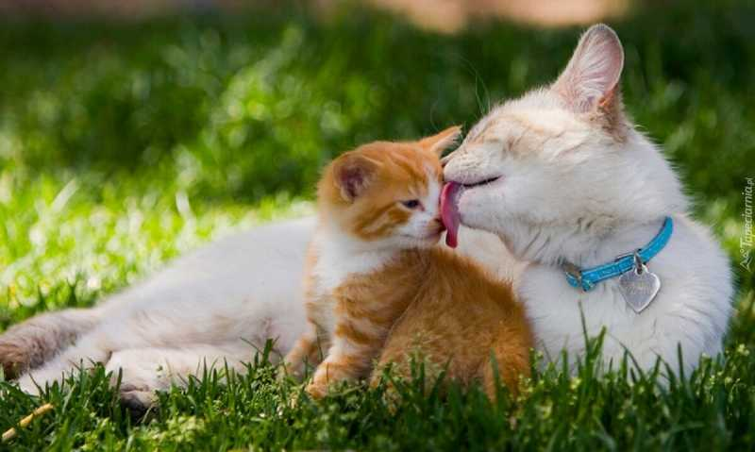
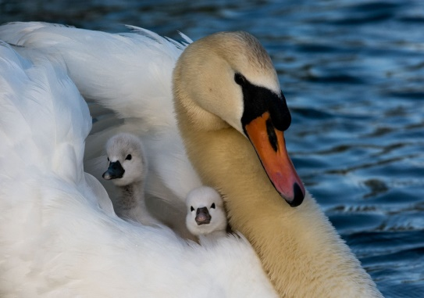
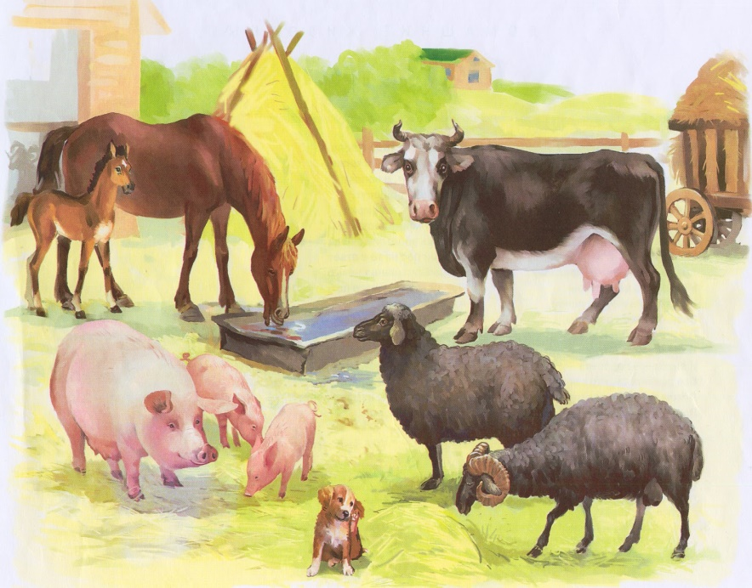
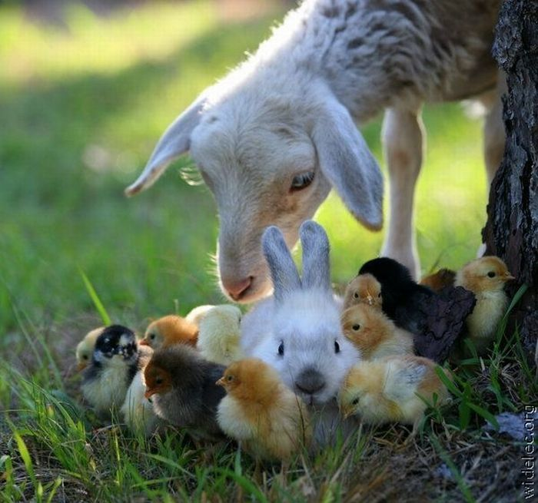
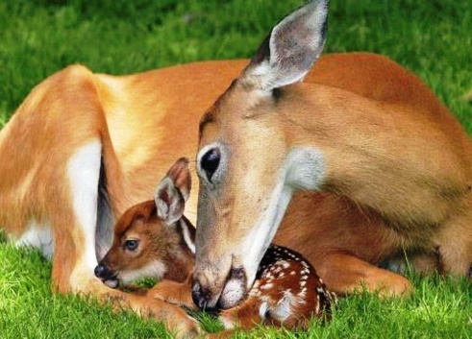
Игра «Большой ― маленький». А сейчас вспомним, как дви­гаются животные. Для этого один из пары будет изображать взрослое животное, другой ― его де­теныша. Давай вспомним, что может делать взрослое животное?
Ответ ребёнка: Ласкать детеныша; учить добывать себе еду, если это дикое животное; жалеть, наказывать.
Все верно. А детеныш отвечает своим поведением на эти действия. (работа в парах, изображая различных животных.)

Slide 6
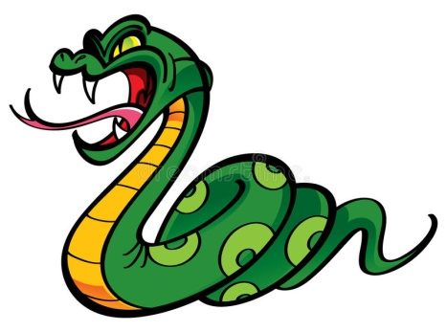
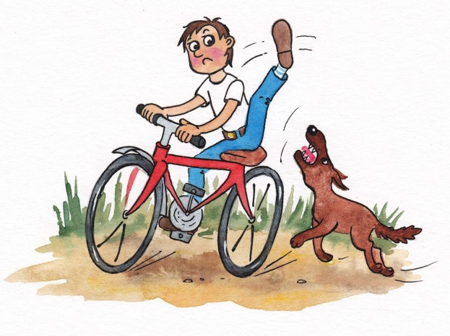
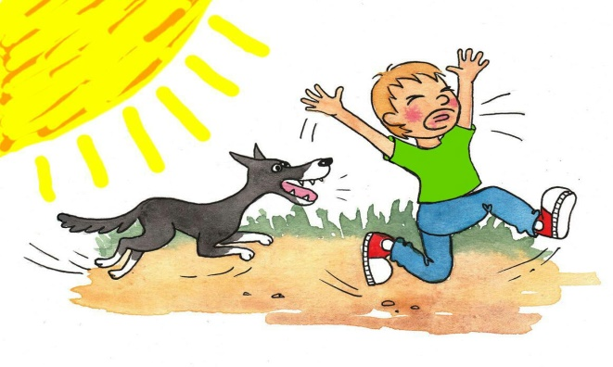
Игра «Я и животное».
(Имя ребёнка) давай немного пофантазируем. Представь­, что к нам в комнату по очереди друг за другом входят разные животные. Они невидимые, видеть их могу только я в своих волшебных очках. Я называю животное, а ты представляешь, что оно оказалось рядом с вами, и реагируете на него. Например, я говорю «змея». Наверняка, это животное, которого ты боишься, или, по крайней мере, опасаешься. И поэтому нужно сделать испуганное лицо, поджать ноги, чтобы нечаянно не наступить на нее. (Далее называет животных. Это могут быть: кошка, собака, жираф, еж, хомячок, лев, лиса и др.)

Slide 7
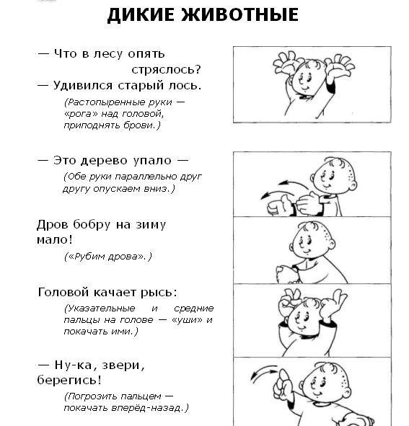
Игра «Изобрази действия по картинке».

Slide 8
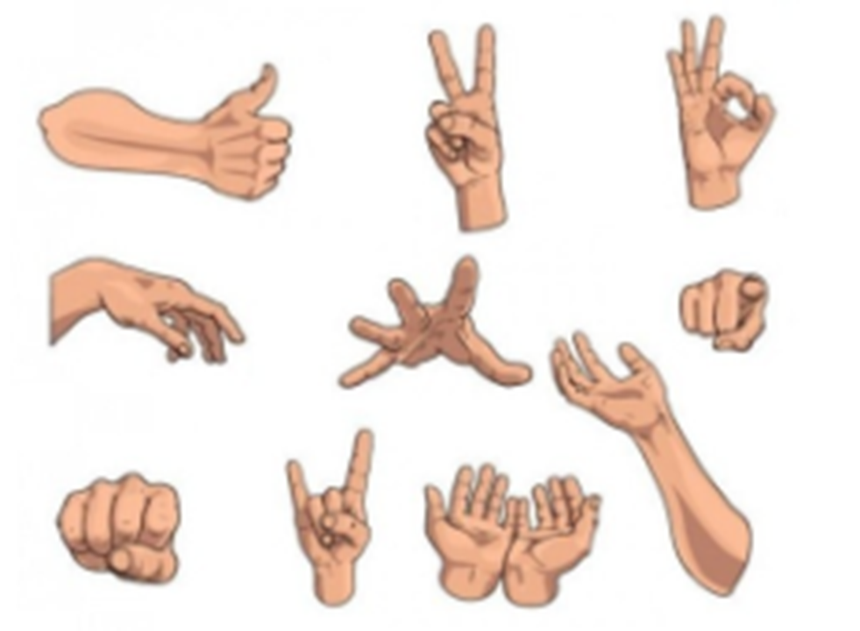
Пальчиковая гимнастика

Slide 9
Игра «Чего не хватает?».
Сейчас я попрошу (имя ребёнка) назвать чего не хватает у животного.

Slide 10
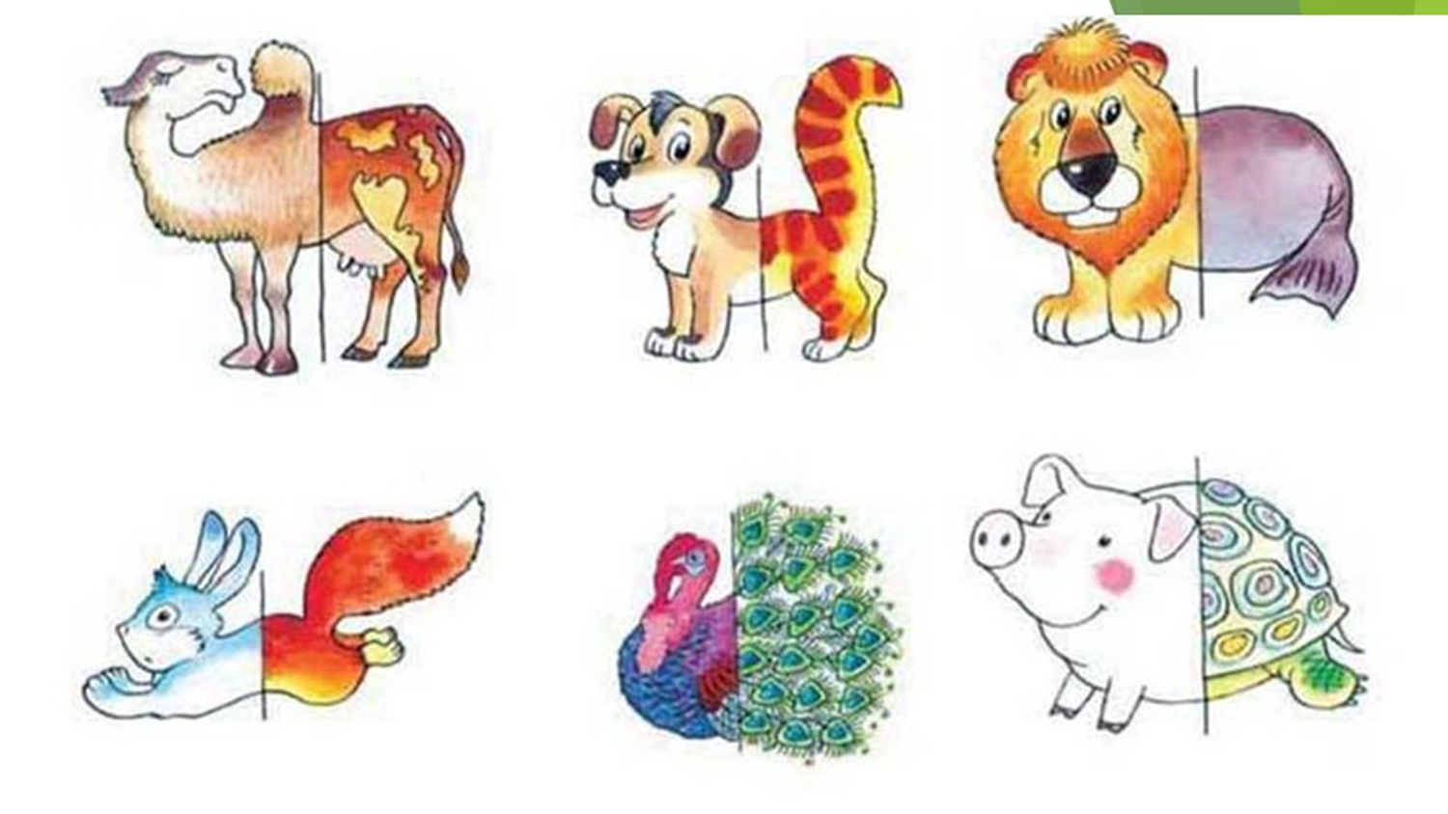
Что перепутал художник

Slide 11
Сегодня мы много говорили о животных. Как людям, так и животным приятно, когда им говорят ласковые слова, даже если это животное, на ваш взгляд, злое или страшное. Вспомните любое животное и скажите ему лас­ковое слово. Например, я скажу льву: «Ты такой сильный и сме­лый!» (Высказывания ребёнка.)
Расскажи, что тебе особенно запомнилось? Что нового ты уз­нал о животных?

